Slide 1
ALAT KONTRASEPSI SUNTIK DAN PIL
Dhesi Ari Astuti

Slide 2
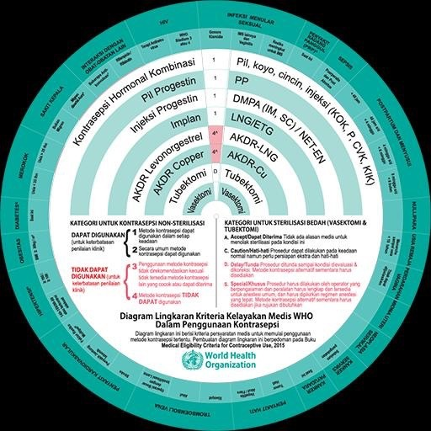
PRINSIP KONSELING MENGGUNAKAN ALAT BANTU
Klien yang membuat keputusan.
Provider membantu klien menimbang dan membuat keputusan yang paling tepat bagi klien.
Sejauh memungkinkan keinginan klien dihargai / dihormati.
Provider menanggapi pernyataan, pertanyaan ataupun kebutuhan klien.
Provider harus mendengar apa yang dikatakan klien untuk mengetahui apa yang harus ia lakukan selanjutnya.

Slide 3
EFEKTIFITAS METODE KONTRASEPSI
Nilai 0 – 1: Sangat Efektif 2 – 9: Efektif > 9: Kurang Efektif
Efektifitas | Metode Kontrasepsi | Kehamilan per 100 perempuan dalam 12 bulan pertama pemakaian
 |  | Digunakan secara biasa | Digunakan secara tepat dan konsisten
Sangat Efektif | Implan Vasektomi | 0,05 0,15 2 3 0,5 0,8 | 0,05 0,01 0,05 0,3 0,5 0,3
 | Suntikan Kombinasi
 | Suntikan Progestin
 | Tubektomi
 | AKDR T Cu 380 A
Sangat efektif | Metode Laktasi Amenore | 2 | 0,9
bila dipakai secara tepat dan konsisten | Pil Kontrasepsi Kombinasi Pil Progestin (non- laktasi) | 8 8 | 0,3 0,5
Efektif bila | Kondom Pria | 15 27 16 26 21 29 85 | 2 4 6 4 5 18 85
dipakai secara tepat dan konsisten | Sanggama Terputus Diafragma + Spermasida KB Alamiah Kondom Perempuan
 | Spermasida
 | Tidak menggunakan
 | Kontrasepsi

Slide 4
PENGGUNAAN KONTRASEPSI YANG RASIONAL
FASE MENUNDA KEHAMILAN
FASE
MENJARANGKAN KEHAMILAN
FASE
TIDAK INGIN HAMIL LAGI
3 – 5 TH
pil
IUD
sederhana
Implan
suntikan
IUD
suntikan
minipil
pil
implant
sederhana
Steril
IUD
Implan
suntikan
pil
sederhana
20 35
URUTAN PEMILIHAN KONTRASEPSI YANG RASIONAL

Slide 5
KLASIFIKASI KELAYAKAN MEDIS PENGGUNAAN KONTRASEPSI (WHO)
KLASIFIKASI | DISKRIPSI | PENGGUNAAN KONTRASEPSI
1 | Kondisi tidak ada pembatasan apapun dalam penggunaan metode kontrasepsi | Metode boleh digunakan.
2 | Kondisi dimana penggunaan kontrasepsi lebih besar manfaatnya dibandingkan dg risiko secara teori dan risiko yg telah terbukti terjadi | Metode boleh digunakan tetapi memerlukan PERHATIAN yg seksama
3 | Kondisi dimana risiko secara teori dan telah terbukti lebih besar dibandingkan manfaat penggunaan metode kontrasepsi | Metode tidak direkomendasikan kecuali tidak ada metode lain yg tersedia atau diterima.
4 | Kondisi dengan risiko kesehatan yang tidak dapat diterima pada penggunaan metode kontrasepsi | Metode tidak boleh digunakan

Slide 6
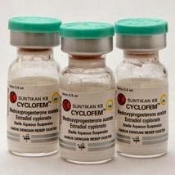
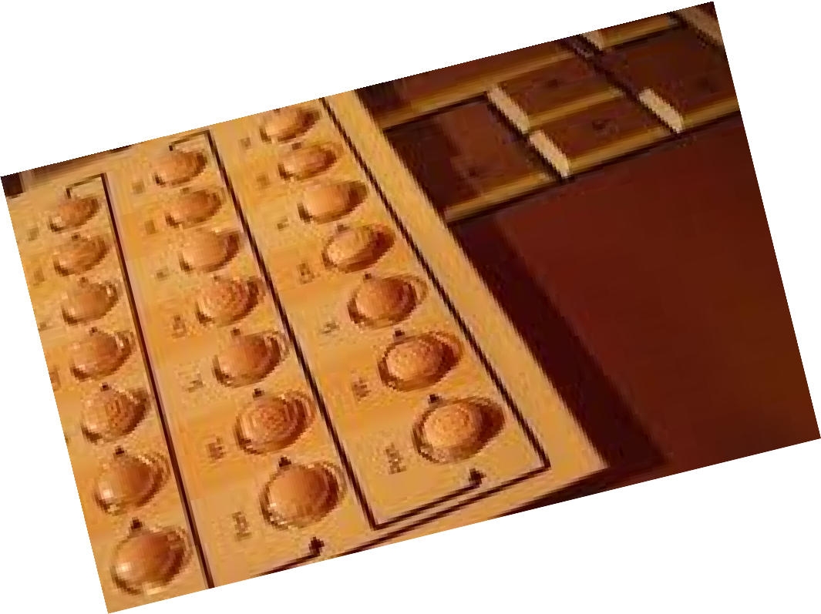
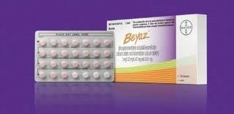
KONTRASEPSI HORMON KOMBINASI (KHK) PIL (KPK) DAN SUNTIK (KSK)
KHK tidak dapat digunakan pada klien dengan :
TD > 140/90
Sedang menggunakan obat-obat anti konvulsi, obat TBC
Migren dengan aura
Usia > 35 th dan merokok > 15 batang per hari
Penderita penyakit kardiovaskuler
Tromboemboli vena
Penyakit Hepar.
Obat2an: rifampisin, barbiturat, fenitoin, griseofulfin dan karbamazepin dapat mengurangi efek kontrasepsi pil sehingga angka kegagalan lebih tinggi.
Antibiotika seperti ampisilin dan doksisiklin, dapat mengurangi flora bakteri usus yang berperan dalam daur ulang etinilestradiol sehingga terjadi penurunan konsentrasi hormon.
Beberapa jenis jamu juga dapat mengurangi efek kontrasepsi pil.
INTERAKSI OBAT ( PIL )
18
Midwifery Update

Slide 7
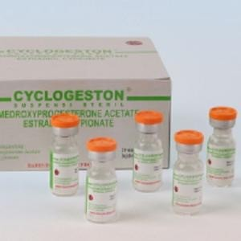
WAKTU PENGGUNAAN KSK
Dalam 7 hari awal siklus menstruasi: KSK pertama dapat diberikan. Tidak diperlukan perlindungan kontrasepsi tambahan.
Lebih dari 7 hari awal siklus menstruasi : KSK pertama dapat diberikan jika cukup yakin bahwa wanita tersebut tidak hamil. Klien tidak boleh berhubungan seksual dalam 7 hari setelah pemberian KSK, atau harus menggunakan kontrasepsi tambahan.
KSK ulangan harus diberikan setiap empat minggu.
KSK ulangan dapat diberikan 7 hari lebih awal tetapi dapat mengganggu pola perdarahan.
KSK ulangan dapat diberikan hingga 7 hari terlambat tanpa memerlukan perlindungan kontrasepsi tambahan. Dengan konseling bahwa angka kegagalan menjadi lebih besar.
Jika pengguna tersebut terlambat lebih dari 7 hari untuk suntikan ulangan, klien dapat diberikan suntikan jika cukup yakin bahwa dia tidak hamil. Klien tidak boleh melakukan hubungan seksual dalam 7 hari setelah pemberian KSK, atau harus menggunakan perlindungan kontrasepsi tambahan. Jika diperlukan, penggunaan kontrasepsi darurat dapat dipertimbangkan.
KSK ULANGAN

Slide 8
Kontrasepsi Hormonal
Ada dua macam kontrasepsi hormonal, yaitu jangka pendek dan jangka panjang. Pilihan kontrasepsi jangka pendek yaitu pil kombinasi, pil mini, dan suntik. Adapun kontrasepsi hormonal jangka panjang meliputi implan, dan IUD hormonal.
Notes:
https://dktindonesia.org/articles/lima-pilihan-kontrasepsi-hormonal-jangka-pendek-dan-panjang/

Slide 9
Kontrasepsi Hormonal
Pil KB kombinasi, Pil KB kombinasi terdiri dari kombinasi progestin (progesteron sintetis) dan estradiol (estrogen sintetik). Pil kombinasi cocok untuk kalian yang ingin menunda kehamilan dalam jangka pendek. Begitu berhenti minum pil, kesuburanmu akan segera kembali.
Pil mini, Pil mini, hanya mengandung progestin. Pil ini cocok untuk ibu menyusui karena tidak mengganggu produksi dan kualitas ASI. Juga untuk mereka yang tidak bisa mendapat estrogen, misalnya yang memiliki riwayat penggumpalan darah, kanker payudara, dan kanker rahim.
Notes:
https://dktindonesia.org/articles/lima-pilihan-kontrasepsi-hormonal-jangka-pendek-dan-panjang/

Slide 10
Kontrasepsi Hormonal
Suntik, Ada 3 macam kontrasepsi suntik, yaitu 1 bulan, 2 bulan, dan 3 bulan. Kontrasepsi suntik 1 bulan dan 2 bulan mengandung kombinasi estradiol dan progestin. Adapun suntikan 3 bulan hanya mengandung progestin, sehingga bisa digunakan oleh ibu menyusui. Kamu bisa memilih kontrasepsi suntik, bila takut lupa minum pil KB.
Implan, Kontrasepsi implan (susuk) misalnya Andalan Implan, mengandung hormon progestin saja. Metode ini cocok buatmu yang ingin segera menggunakan kontrasepsi hormonal setelah melahirkan dan masih menyusui, tapi malas minum pil setiap hari atau ke dokter/bidan tiap 1-3 bulan untuk suntik. Sekali pasang, implan bisa mencegah kehamilan hingga 4 tahun.
IUD hormonal, IUD hormonal hanya mengandung progestin. Aman bagi ibu menyusui karena tidak mengganggu ASI, dan bisa dipakai hingga 5 tahun.
Notes:
https://dktindonesia.org/articles/lima-pilihan-kontrasepsi-hormonal-jangka-pendek-dan-panjang/

Slide 11
Keunggulan dan Kekurangan Kontrasepsi Hormonal
Kontrasepsi hormonal cukup efektif mencegah kehamilan, bila digunakan sesuai aturan. Juga ada manfaat di luar kontrasepsi. Antara lain meredakan nyeri haid, dan cenderung membuat haid lebih sedikit. Pil KB kombinasi dengan kandungan kandungan progestin cyproterone acetate, juga memiliki efek antiandrogen, yang membuat kulit lebih halus, glowing, dan bebas jerawat. Lebih jauh mengenai manfaat kontrasepsi hormonal
Kekurangan kontrasepsi hormonal, kamu harus disiplin karena kesuburan akan segera kembali ketika efek hormonal dari kontrasepsi sudah habis. Selain itu, ada beberapa kondisi yang tidak memungkinkan mendapat kontrasepsi hormonal.
Tidak ada satu kontrasepsi yang sempurna, yang cocok dengan semua orang. Tiap orang memiliki kondisi, kesehatan, kebutuhan, dan preferensi yang berbeda. Kenalilah apa yang paling cocok untukmu.
Notes:
https://dktindonesia.org/articles/lima-pilihan-kontrasepsi-hormonal-jangka-pendek-dan-panjang/

Slide 12
Keunggulan dan Kekurangan Kontrasepsi Hormonal
Mengurangi jerawat, Tidak hanya kehamilan, hormon juga punya peran penting timbulnya jerawat. Hormon androgen meningkatkan produksi sebum minyak yang ada di kulit. Minyak yang berlebihan menyebabkan pori-pori tersumbat dan pertumbuhan bakteri meningkat yang jadi tempat berkembangbiaknya jerawat. Ketika perawatan jerawat dengan metode lain belum berhasil, terkadang pil KB bisa menjadi solusi alternatifnya. Menurut Jonathan Dunn, MD, dari Scripps Clinic Carmel Valley, jenis pil KB tertentu dapat mengobati komedo dan jerawat yang membandel di sekitar rahang, wajah bagian bawah dan leher ketika perawatan lain seperti krim topikal dan antibiotik oral tidak membantu.
Notes:
https://dktindonesia.org/articles/lima-pilihan-kontrasepsi-hormonal-jangka-pendek-dan-panjang/

Slide 13
Keunggulan dan Kekurangan Kontrasepsi Hormonal
Mengurangi gejala PMS dan PMDD, Kandungan hormon dalam metode KB hormonal membantu mengatasi, minimal mengurangi gejala PMS seperti nyeri, kram perut bagian bawah. Kram merupakan gejala PMS paling sering terjadi, hal ini dipicu hormon prostaglandin yang membuat rahim berkontraksi. Hormon pil KB dapat membantu mengatasi hal ini.
Notes:
https://dktindonesia.org/articles/lima-pilihan-kontrasepsi-hormonal-jangka-pendek-dan-panjang/

Slide 14
Keunggulan dan Kekurangan Kontrasepsi Hormonal
Produksi dan kualitas ASI terjaga, Tak perlu khawatir mengonsumsi pil KB saat kamu masih dalam periode menyusui. Saat ini kandungan hormonal dalam kontrasepsi sudah sangat baik, diformulasi secara khusus sehingga aman digunakan oleh ibu menyusui karena tidak memengaruhi produksi dan kualitas ASI
Mengatasi endometriosis, Salah satu gejala endometriosis adalah rasa sakit tak tertahankan jelang menstruasi. Nah, pil KB yang mengandung hormon progesteron mampu membantu mengatasi endometriosis bahkan oleh wanita usia subur yang belum menikah sekalipun aman kok menggunakan pil KB asal konsultasikan dulu dengan dokter
Notes:
https://dktindonesia.org/articles/lima-pilihan-kontrasepsi-hormonal-jangka-pendek-dan-panjang/

Slide 15
Keunggulan dan Kekurangan Kontrasepsi Hormonal
Siklus menstruasi lebih teratur, Intervensi hormonal yang dilakukan oleh metode KB hormonal juga membantu mengatur kehidupan hormon di dalam tubuh. Karena hormonnya sudah teratur, maka dampaknya siklus menstruasi pun ikutan jadi teratur. Tentu saja siklus menstruasi yang teratur penting bagi wanita aktif dan reproduktif.
Menurunkan risiko kanker rahim dan kanker indung telur Manfaat lain yang tidak kalah penting dari KB hormonal adalah membantu mengurangi risiko kanker rahim dan kanker indung telur. Sejumlah penelitian menunjukkan risiko kanker ovarium dan indung telur menurun pada wanita yang menggunakan pil KB dalam jangka waktu yang panjang.
Notes:
https://dktindonesia.org/articles/lima-pilihan-kontrasepsi-hormonal-jangka-pendek-dan-panjang/

Slide 16
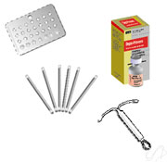
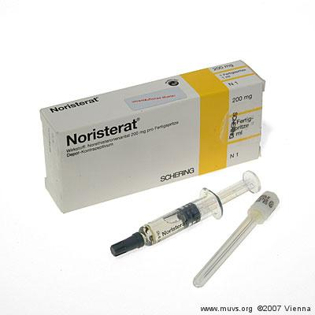
Kontrasepsi Hormonal – Injeksi Depo
Kontrasepsi depot = Kontrasepsi Jangka Panjang
Obat Depo Injeksi:
- Injeksi „Tiga bulan“ = depot medroxyprogesteron acetate
(DMPH = Depot Provera®,
Depot-Clinovir®)
- Injeksi „Bulanan“:
norethisterone acetate
(Noristerate®)
Bahan kontrasepsi dalam implan:
IUD yang mengandung Levonorgestrel (Mirena®)
Implan yang mengandung Etonogestrel, atau vaginal ring (Implanon®, Nuva-Ring®).
Notes:
Matahari, dkk. 2018. Buku ajar KB dan Kontrasepsi. Yogyakarta: Pustaka Ilmu.

Slide 17
Kontrasepsi Hormonal – Injeksi Depo
Injeksi – Farmakokinetik:
Cara Kerja MPA Norethisterone
Inhibisi Ovulasi ++ ++
(Inhibisi pra menstruasi LH-peak)
Penebalan mukus serviks + ++
Transformasi Endometrium ++ +
Atrofi Endometrium ++ (+)
Pearl index 0.1 - 0.6 0.1 - 0.6
Notes:
Matahari, dkk. 2018. Buku ajar KB dan Kontrasepsi. Yogyakarta: Pustaka Ilmu.

Slide 18
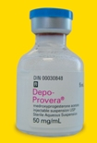
Kontrasepsi Hormonal – Injeksi Depo
Keuntungan depo injeksi progestin
- Tidak ada “lupa” seperti pada pengguna „Pil“.
- Menurunkan insidens Endometriosis
- Mencegah Mioma Uteri
- Mengurangi dismenore
Keterbatasan
- Gangguan haid dalam enam bulan pertama (atropi lambat)
- Penggunaan jangka panjang dapat menyebabkan osteoporosis(?)
Kesuburan setelah penghentian penggunaan:
- Rerata masa laten hingga kehamilan berikut adalah 4 bulan dengan
IUD/ AKDR dan 10 bulan dengan injeks depot
- Angka kehamilan kumulatif setelah dua tahun tidak berbeda antara IUD/
AKDR dengan injeksi depot
Notes:
Matahari, dkk. 2018. Buku ajar KB dan Kontrasepsi. Yogyakarta: Pustaka Ilmu.

Slide 19
SUNTIKAN PROGESTIN
Mekanisme: Suntikan progestin mencegah ovulasi, mengentalkan lendir serviks sehingga penetrasi sperma terganggu, menjadikan selaput rahim tipis dan atrofi, dan menghambat transportasi gamet oleh tuba. Suntikan diberikan 3 bulan sekali (DMPA).
Notes:
Matahari, dkk. 2018. Buku ajar KB dan Kontrasepsi. Yogyakarta: Pustaka Ilmu.

Slide 20
SUNTIKAN PROGESTIN
Efektivitas: Bila digunakan dengan benar, risiko kehamilan kurang dari 1 di antara 100 ibu dalam 1 tahun. Kesuburan tidak langsung kembali setelah berhenti, biasanya dalam waktu beberapa bulan.
Notes:
Matahari, dkk. 2018. Buku ajar KB dan Kontrasepsi. Yogyakarta: Pustaka Ilmu.

Slide 21
SUNTIKAN PROGESTIN
Keuntungan khusus bagi kesehatan: Mengurangi risiko kanker endometrium dan fibroid uterus. Dapat mengurangi risiko penyakit radang paggul simptomatik dan anemia defisiensi besi. Mengurangi gejala endometriosis dan krisis sel sabit pada ibu dengan anemia sel sabit.
Notes:
Matahari, dkk. 2018. Buku ajar KB dan Kontrasepsi. Yogyakarta: Pustaka Ilmu.

Slide 22
SUNTIKAN PROGESTIN
Risiko bagi kesehatan: Tidak ada.
Efek samping: Perubahan pola haid (haid tidak teratur atau memanjang dalam 3 bulan pertama, haid jarang, tidak teratur atau tidak haid dalam 1 tahun), sakit kepala, pusing, kenaikan berat badan, perut kembung atau tidak nyaman, perubahan suasana perasaan, dan penurunan hasrat seksual.
Notes:
Matahari, dkk. 2018. Buku ajar KB dan Kontrasepsi. Yogyakarta: Pustaka Ilmu.

Slide 23
SUNTIKAN PROGESTIN
Mengapa beberapa orang menyukainya: Tidak perlu diminum setiap hari, tidak mengganggu hubungan seksual, ibu dapat menggunakannya tanpa diketahui siapapun, menghilangkan haid, dan membantu meningkatkan berat badan.
Notes:
Matahari, dkk. 2018. Buku ajar KB dan Kontrasepsi. Yogyakarta: Pustaka Ilmu.

Slide 24
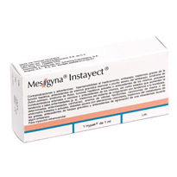
Kontrasepsi Hormonal – Injeksi Depot
Injeksi bulanan („injectable pill“) = Depot kombinasi estrogen-progestin
1. Cyclofem ( 25 mg depot-medroxyprogesterone acetate
(DMPA) + 5 mg estradiol cypionate)
2. Mesigyna
50 mg norethisterone enantate + 5 mg estradiol valerate
3. Chinese monthly injection
17-hydroxyprogesterone acetate + estradiol valerate
Data chinese
monthly injection dibuat
oleh Prof. Cheng

Slide 25
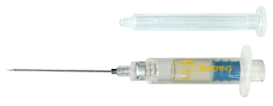
Kontrasepsi Hormonal – Injeksi Depot
Injeksi:
Keuntungan
- Pearl index 0 - 0.2
- Tidak mengandung ethinyl estradiol (efek samping rendah)
- Pemberian sekali sebulan
- Kontrol siklus yang baik (peran estradiol)
- Kesuburan kembali segera setelah penghentian penggunaan
Keterbatasan
- Kunjungan bulanan ke klinik KB

Slide 26
KB SUNTIK KOMBINASI
Mekanisme: Suntikan kombinasi menekan ovulasi, mengentalkan lendir serviks sehingga penetrasi sperma terganggu, atrofi pada endometrium sehingga implantasi terganggu, dan menghambat transportasi gamet oleh tuba. Suntikan ini diberikan sekali tiap bulan.
Notes:
Matahari, dkk. 2018. Buku ajar KB dan Kontrasepsi. Yogyakarta: Pustaka Ilmu.

Slide 27
KB SUNTIK KOMBINASI
Efektivitas: Bila digunakan secara benar, risiko kehamilan kurang dari 1 diantara 100 ibu dalam 1 tahun. 3. Efek samping: Perubahan pola haid (haid jadi sedikit atau semakin pendek, haid tidak teratur, haid memanjang, haid jarang, atau tidak haid), sakit kepala, pusing, nyeri payudara, kenaikan berat badan.
Notes:
Matahari, dkk. 2018. Buku ajar KB dan Kontrasepsi. Yogyakarta: Pustaka Ilmu.

Slide 28
KB SUNTIK KOMBINASI
Mengapa beberapa orang menyukainya: Tidak perlu diminum setiap hari, ibu dapat mengguakanya tanpa diketahui siapapun, suntikan dapat dihentikan kapan saja, baik untuk menjarangkan kehamilan.
Notes:
Matahari, dkk. 2018. Buku ajar KB dan Kontrasepsi. Yogyakarta: Pustaka Ilmu.

Slide 29
PIL KB KOMBINASI
Mekanisme: Pil kombinasi menekan ovulasi, mencegah implantasi, mengentalkan lendir serviks sehingga sulit dilalui oleh sperma, dan menganggu pergerakan tuba sehingga transportasi telur terganggu. Pil ini diminum setiap hari
Notes:
Matahari, dkk. 2018. Buku ajar KB dan Kontrasepsi. Yogyakarta: Pustaka Ilmu.

Slide 30
PIL KB KOMBINASI
Efektivitas: Bila diguakan secara benar, risiko kehamilan kurang dari 1 di antara 100 ibu dalam 1 tahun.
Efek samping:* Perubahan pola haid (haid jadi sedikit atau semakin pendek, haid tidak teratur, haid jarang, atau tidak haid), sakit kepala, pusing, mual, nyeri payudara, perubahan berat badan, perubahaan suasana perasaan, jerawat (dapat membaik atau memburuk, tapi biasaya membaik), dan peningkatan tekanan darah.
Notes:
Matahari, dkk. 2018. Buku ajar KB dan Kontrasepsi. Yogyakarta: Pustaka Ilmu.

Slide 31
PIL KB KOMBINASI
Mengapa beberapa orang menyukainya: Pemakaiannya dikendalikan oleh perempuan, dapat dihentikan kapannpun tanpa perlu bantuan tenaga kesehatan, dan tidak mengganggu hubungan seksual.
Mengapa beberapa orang tidak menyukainya: Relatif mahal dan harus digunakan tiap hari.
*) Beberapa efek samping tidak berbahaya dan akan menghilang setelah pemakaian beberapa bulan, misalnya haid tidak teratur
Notes:
Matahari, dkk. 2018. Buku ajar KB dan Kontrasepsi. Yogyakarta: Pustaka Ilmu.

Slide 32
PIL HORMON PROGESTIN
Mekanisme: Minipil menekan sekresi gonadotropin dan sintesis steroid seks di ovarium, endometrium mengalami transformasi lebih awal sehingga implantasi lebih sulit, mengentalkan lendir serviks sehingga menghambat penetrasi sperma, mengubah motilitas tuba sehingga transportasi sperma terganggu. Pil diminum setiap hari.
Notes:
Matahari, dkk. 2018. Buku ajar KB dan Kontrasepsi. Yogyakarta: Pustaka Ilmu.

Slide 33
PIL HORMON PROGESTIN
Efektivitas: Bila digunakan secara benar, risiko kehamilan kurang dari 1 di antara 100 ibu dalam 1 tahun.
Keuntungan khusus bagi kesehatan: Tidak ada.
Risiko bagi kesehatan: Tidak ada.
Efek samping: Perubahan pola haid (menunda haid lebih lama pada ibu menyusui, haid tidak teratur, haidmemanjang atau sering, haid jarang, atau tidak haid), sakit kepala, pusing, perubahan suasana perasaan, nyeri payudara, nyeri perut, dan mual.
Notes:
Matahari, dkk. 2018. Buku ajar KB dan Kontrasepsi. Yogyakarta: Pustaka Ilmu.

Slide 34
PIL HORMON PROGESTIN
Mengapa beberapa orang menyukainya: Dapat diminum saat menyusui, pemakaiannya dikendalikan oleh perempuan, dapat dihentikan kapapun tanpa perlu bantuan tenaga kesehatan, dan tidak mengganggu hubungan seksual.
Mengapa beberapa orang tidak menyukainya: Harus diminum tiap hari.
Notes:
Matahari, dkk. 2018. Buku ajar KB dan Kontrasepsi. Yogyakarta: Pustaka Ilmu.

Slide 35
Pil KB Darurat (Emergency Contraceptive Pills)
Kontrasepsi darurat digunakan dalam 5 hari pasca senggama yang tidak terlindung dengan kontrasepsi yang tepat dan konsisten. Semakin cepat minum pil kontrasepsi darurat, semakin efektif. Kontrasepsi darurat banyak digunakan pada korban perkosaan dan hubungan seksual tidak terproteksi.
Notes:
Matahari, dkk. 2018. Buku ajar KB dan Kontrasepsi. Yogyakarta: Pustaka Ilmu.

Slide 36
Pil KB Darurat (Emergency Contraceptive Pills)
Penggunaan kontrasepsi darurat tidak konsisten dan tidak tepat dilakukan pada:
Kondom terlepas atau bocor
Pasangan yang tidak menggunakan kontrasepsi alamiah dengan tepat (misalnya gagal abstinens, gagal menggunakan metoda lain saat masa subur).
Terlanjur ejakulasi pada metoda senggama terputus.
Klien lupa minum 3 pil kombinasi atau lebih, atau terlambat mulai papan pil baru 3 hari atau lebih.
AKDR terlepas
Klien terlambat 2 minggu lebih untuk suntikan progesteron 3 bulanan atau terlambat 7 hari atau lebih untuk metoda suntikan kombinasi bulanan.
Notes:
Matahari, dkk. 2018. Buku ajar KB dan Kontrasepsi. Yogyakarta: Pustaka Ilmu.

